Slide 1




Introducción a Git, GitHub, R y RStudio
Matías Frugone-Álvarez
Notes:
Open Science es la práctica de la ciencia de tal manera que otros pueden colaborar y contribuir, donde los datos de investigación, las notas de laboratorio, metodologías y otros procesos de investigación están disponibles de forma gratuita, en términos que permiten la reutilización, redistribución y reproducción de la investigación y sus datos y métodos subyacentes. (Definición de Ciencia Abierta de FOSTER).

Slide 2
Set up GitHub y RStudio
Git/GitHub con R e introducción a RMarkdown

Slide 3

¿Qué es GitHub?
Un sitio web que le permite almacenar sus repositorios (carpetas) de Git en línea y facilita la colaboración con otros. También brindan otros servicios como seguimiento de problemas (errores) y wikis. Servicios similares son GitLab y BitBucket.
Actúa como una copia de seguridad remota
Facilita la transparencia
Facilita la gestión de proyectos.
Facilita el intercambio y la colaboración.
Impulsa la innovación gracias a Open Sourcing Science

Slide 4

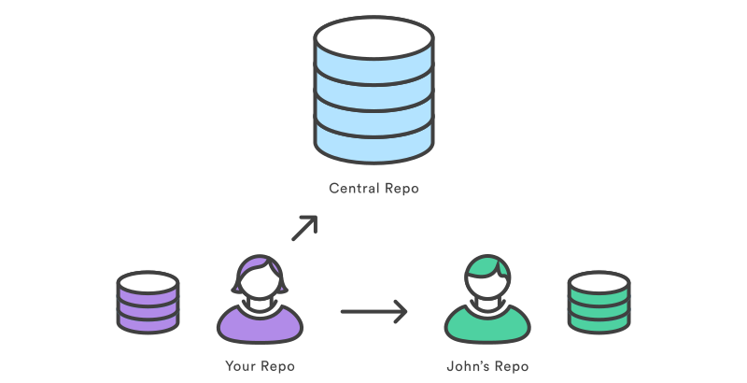

GitHub para la ciencia abierta

Slide 5
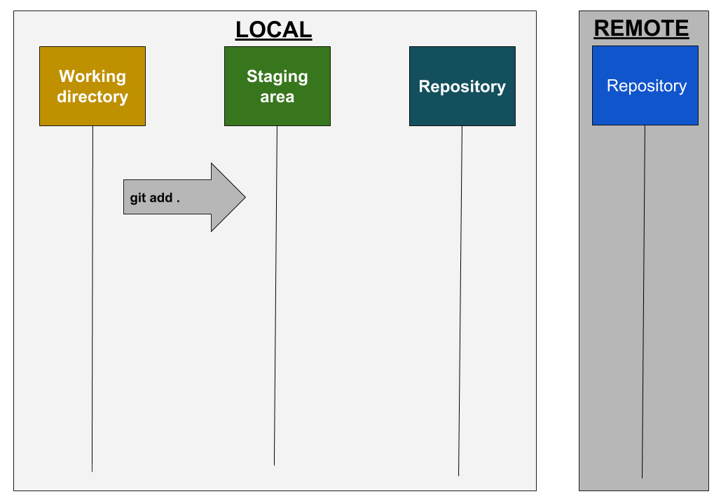

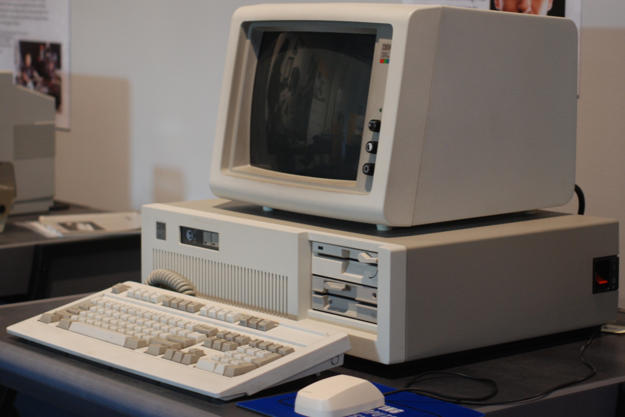
MI PC
NUBE

Slide 6
Configuración (Prerrequisitos)
1 . Cuenta de correo electrónico.
2 . Comprobar si tenemos instalado Git y si se trata de la última versión. Abre la consola y escribe:
En la consola o terminal escribir “git –version”
git config --global user.name "Nuestro Nombre"
git config --global user.email "nuestromail@example.com"
git config --list

Slide 7
Flujo de Trabajo Local
Entorno de trabajo personal
Directorio de
Trabajo

Slide 8
~ git init
Entorno de trabajo personal
Directorio de
Trabajo
Preparación
o Staging
Repositorio Local

Slide 9
~ git add
Entorno de trabajo personal
Directorio de
Trabajo
Preparación
o Staging
Repositorio Local

Slide 10
~ git commit
Entorno de trabajo personal
Directorio de
Trabajo
Preparación
o Staging
Repositorio Local

Slide 11
Flujo de Trabajo Remoto
Servidor remoto
Repositorio Remoto
Entorno de trabajo personal
Directorio de
Trabajo
Preparación
o Staging
Repositorio Local

Slide 12
~ git clone
Servidor remoto
Repositorio Remoto
Entorno de trabajo personal
Directorio de
Trabajo
Preparación
o Staging
Repositorio Local

Slide 13
~ git push
Servidor remoto
Repositorio Remoto
carga cambios locales en un repositorio remoto
Entorno de trabajo personal
~ git add
~ git commit
Directorio de
Trabajo
Preparación
o Staging
Repositorio Local

Slide 14
~ git fetch
Servidor remoto
Actualiza un repositorio local al estado de un remoto.
Repositorio Remoto
Entorno de trabajo personal
Directorio de
Trabajo
Preparación
o Staging
Repositorio Local

Slide 15
git merge permite tomar las líneas independientes de desarrollo creadas por git branch e integrarlas en una sola rama
Servidor remoto
Repositorio Remoto
~ git fetch
~ git merge
Entorno de trabajo personal
Directorio de
Trabajo
Preparación
o Staging
Repositorio Local

Slide 16
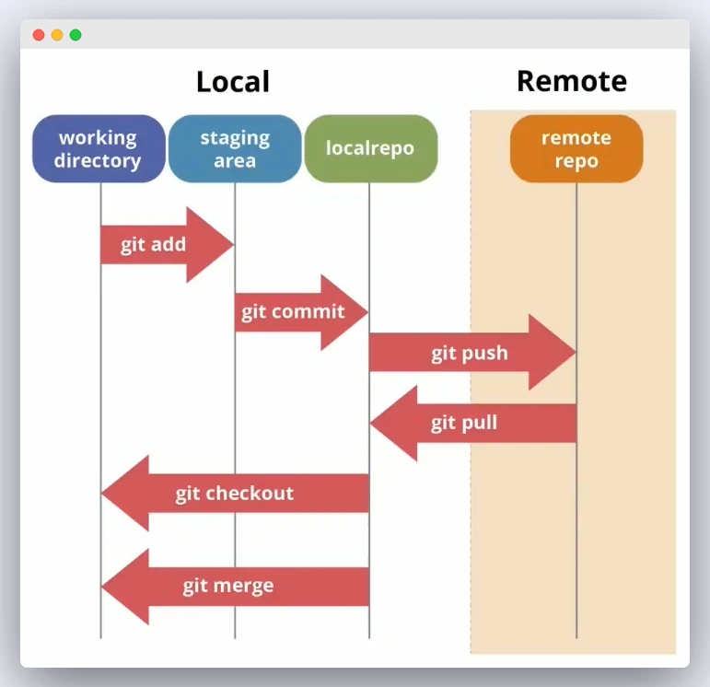
Versión de Control con Git
GitHub

Slide 17
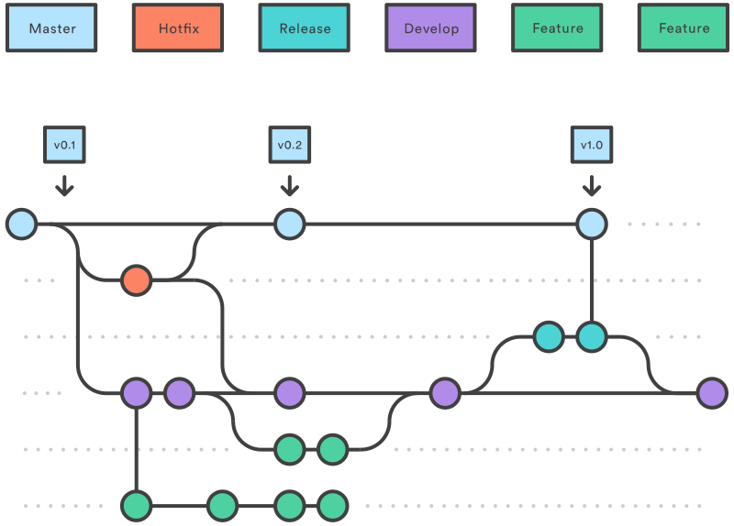
Repositorios remotos ¿Que es Gitflow?
El flujo de trabajo de Gitflow define un modelo de ramificación estricto diseñado en torno a la versión del proyecto. Esto proporciona un marco robusto para la gestión de proyectos grandes.

Slide 18
Creación de un compendio de investigación con rrtools
Usar proyectos de Rstudio
El paquete “here” «here::here("path", "to", "file")»
install.packages("devtools")
# install rrtools
devtools::install_github("benmarwick/rrtools")
# install github dependencies
dependencies <- c("dplyr", "ggplot2", "ggthemes", "gitcreds", "rticles", "Cairo")
install.packages(dependencies)

Slide 19

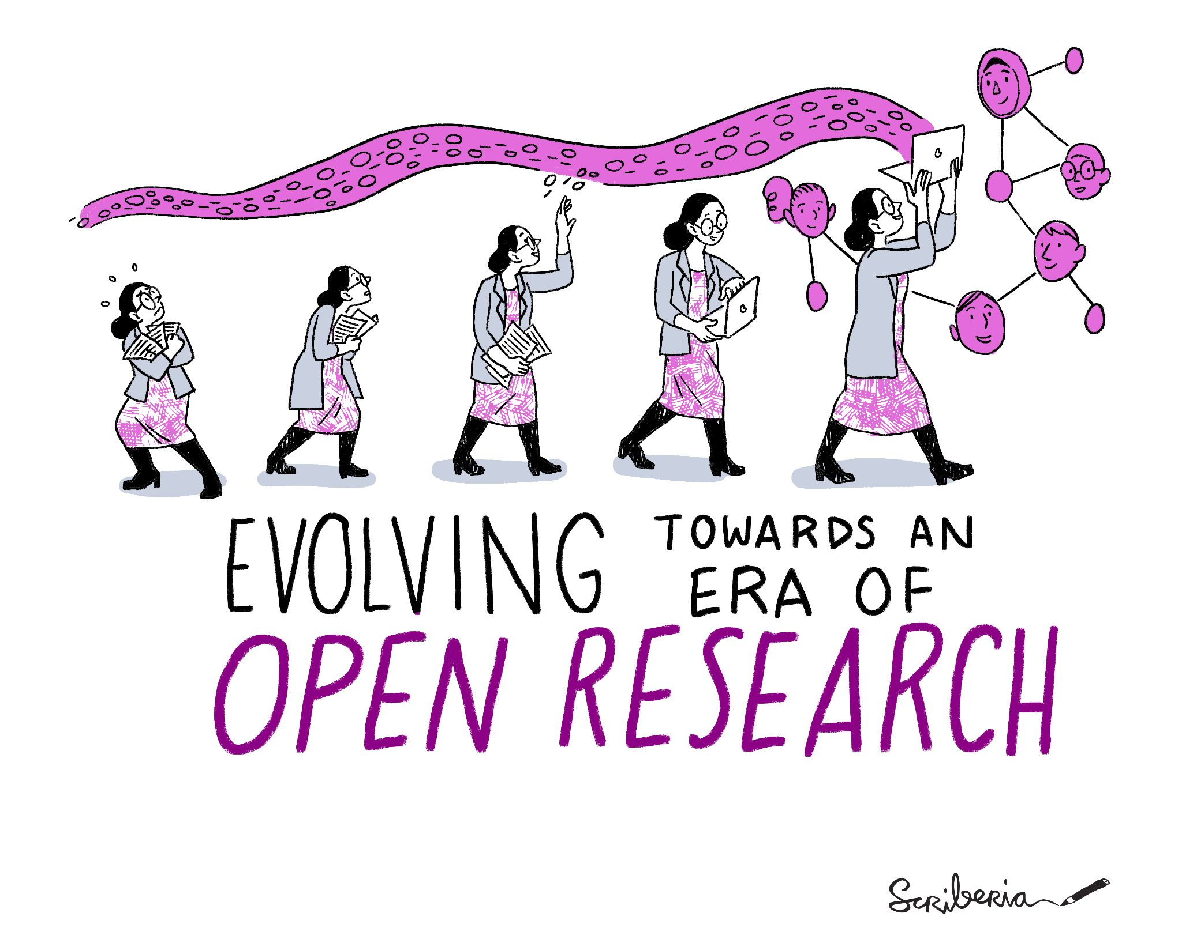

Más Info!!
https://research-compendium.science/
https://codecheck.org.uk
https://www.fosteropenscience.eu/
www.turing.ac.uk
https://ropensci.org/
https://librarycarpentry.org/
R-Ladies Global

Slide 20
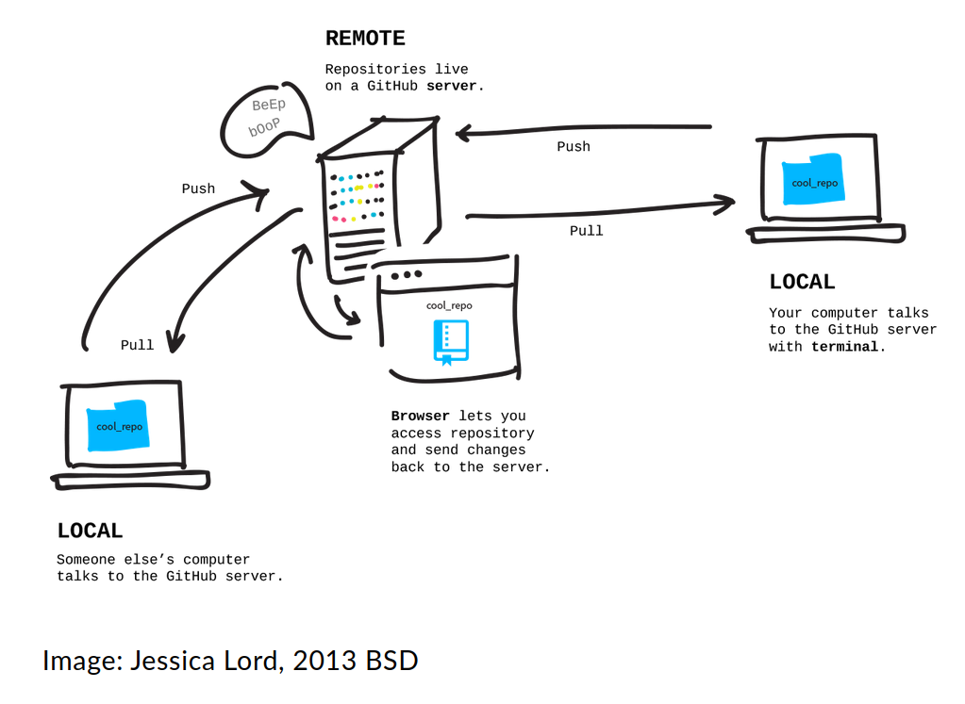
Copia de seguridad y sincronización a través de la nube

Slide 21
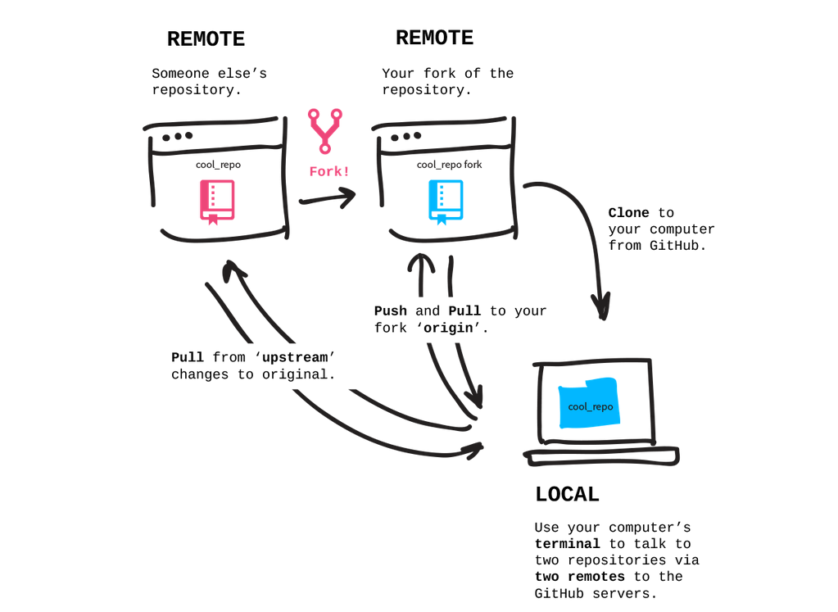
Bifurcar y contribuir al trabajo de otros

Slide 22
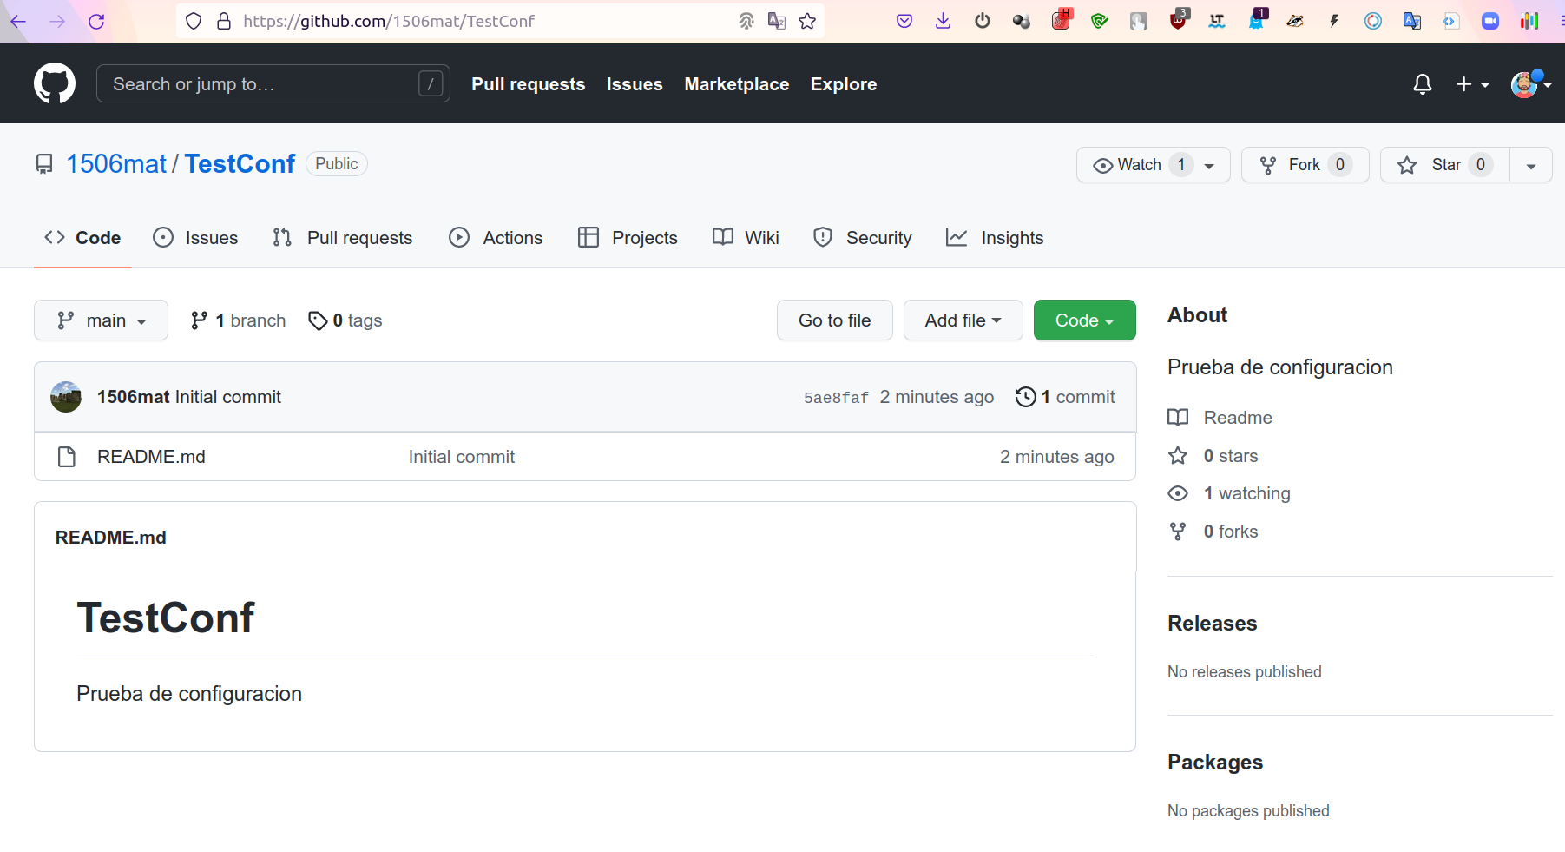
Fork (bifurcación) de repositorios en Github
Dos repositorios git idénticos pero con distinta URL

Slide 23
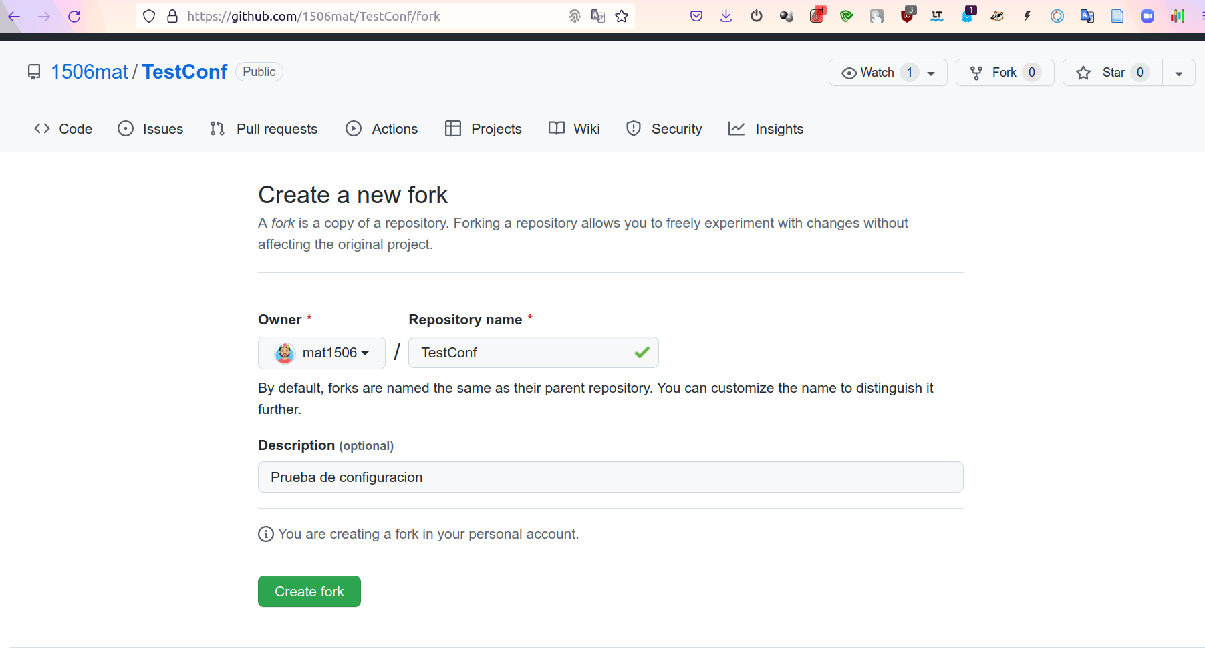
Configurar

Slide 24
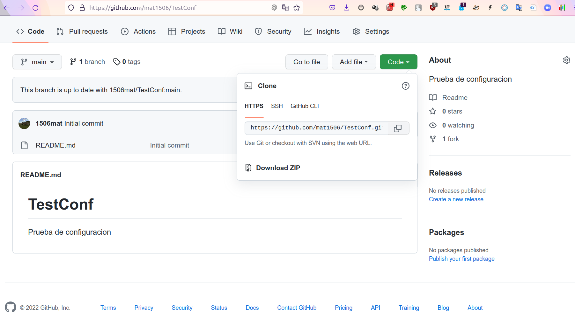
Configurar

